Slide 1
Cours IHM
Interaction Homme Machine
Chapitre III:
Ergonomie des IHM

Slide 2
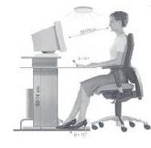
1. Ergonomie (l’utilisabilité) d’un système
Ergonomie -Définitions
L’ergonomie : vise à adapter la machine aux caractéristiques physiologiques et psychologiques de la personne (éliminer la fatigue et apporter une meilleure hygiène de travail).
L’ergonomie : caractérise l'adaptation d'un système au travail et au bien-être des êtres humains . (du grec ergon : travail et nomos : règle, loi naturelle).
L’ergonomie logicielle: vise à adapter un logiciel à ses utilisateurs afin de leur offrir une interface agréable (sans stress), facile à utiliser et sans erreurs (surtout pour les systèmes critiques), qui leur permet d’assurer: une rapidité d’exécution d’une tache prévue, un apprentissage facile et une productivité performante.

Slide 3
1. Ergonomie (l’utilisabilité) d’un système
Malheureusement, aucune technique ou méthode objective n’existe pour garantir à coup sûr la conception et la réalisation d’un système ergonomique avec une meilleure utilisabilité.
Mais il existe un certain nombre de principes, de règles (normes et heuristiques) et de critères qui abordent et guident les développeurs de logiciels dans la conception et la réalisation des interfaces ergonomiques.
Ces critères et recommandations ergonomiques sont conçus et validées par des experts ergonomes (sur la base d’observations des comportements lors d’interactionnels homme-machine et les connaissances dans différents domaines :psychologie et physiologie sensorielle, neurosciences, sciences cognitifs, études comportementales, …).

Slide 4
1. Ergonomie (l’utilisabilité) d’un système
Cependant, la compréhension et l’application de ces règles par un développeur est très difficile puisqu'elle sont nombreuses, redondantes, et parfois mêmes contradictoires. (Exemple de contradiction : une interface avec manipulation directe VS une surcharge sur écran)
L’utilisation de ces règles nécessite alors de prendre en compte le contexte dans lequel elles seront appliquées (domaine applicatif, type et diversité des utilisateurs, environnement, …etc) ainsi que les préférences des usagers.

Slide 5
2. Critères ergonomiques
Ainsi, la création d’un logiciel de qualité avec une IHM performante sollicite une implication des utilisateurs dès les phases initiales de la conception et de procéder par itération en incluant dans les cycles de développement des évaluations ergonomiques qui s’appuient sur : les préférences de l’utilisateurs, le contexte d’utilisation, et des critères ergonomiques.
Parmi les critères ergonomiques utilisés dans la création et l’évaluation des interfaces:
Les critères ergonomiques d’INRIA (# 8, Bastien et Scapin) utilisés pour évaluer une interface utilisateur;
Le guide de recommandations ergonomiques du CNRS pour la conception et l’évaluation des interfaces graphiques .
Les 7 règles d’or de Coutaze;
Les heuristiques de Nielsen (#10)
Les critères centraux d’évaluation de Shneiderman (#5);
La Norme ISO 9241 ;
……………….

Slide 6
2. Critères ergonomiques (Exemples)
2.1. Critères de l’INRIA (Bastien et Scapin): 8 critères pour évaluer l’interface utilisateur, qui sont définit comme suit:
Compatibilité.
Guidage;
Charge de travail;
Contrôle explicite de l’utilisateur;
Adaptabilité;
Gestion des erreurs;
Homogénéité/Cohérence ;
Signification des codes et dénominations;

Slide 7
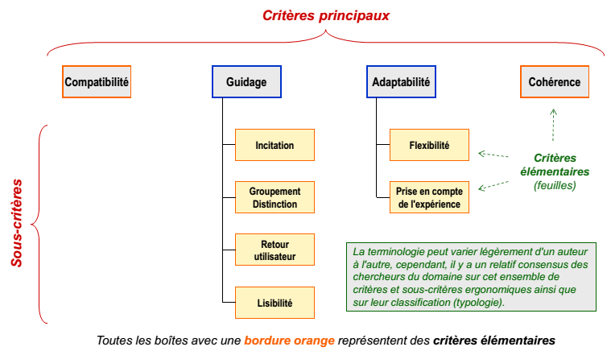
2. Critères ergonomiques (Exemples)
2.1. Critères de l’INRIA (Bastien et Scapin):

Slide 8
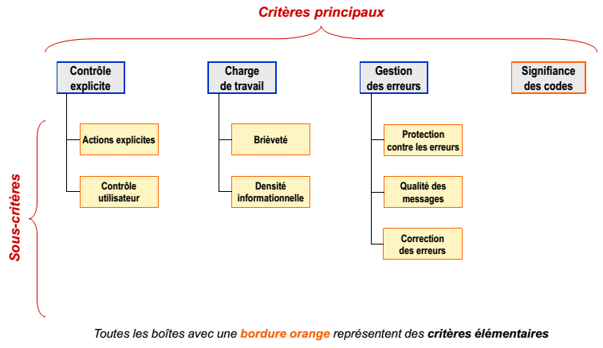
2. Critères ergonomiques (Exemples)
2.1. Critères de l’INRIA (Bastien et Scapin):

Slide 9
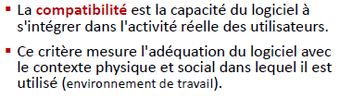
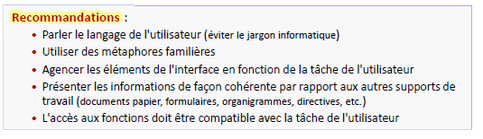
2. Critères ergonomiques (Exemples)
2.1. Critères de l’INRIA (Bastien et Scapin): 1)- Compatibilité

Slide 10
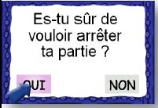
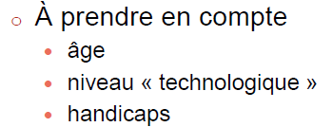
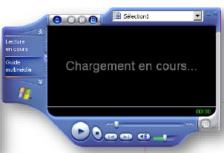
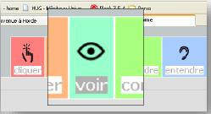
2. Critères ergonomiques (Exemples)
2.1. Critères de l’INRIA (Bastien et Scapin): 1)- Compatibilité
- A faire:
Pour enfant
Pour les personnes malvoyants
Présentation de l’information musicale par une représentation adéquate

Slide 11
2. Critères ergonomiques (Exemples)
2.1. Critères de l’INRIA (Bastien et Scapin): 2)- Guidage
Le guidage est l’ensemble des moyens mis en œuvre pour conseiller, orienter, informer et conduire l’utilisateur lors de ses interactions (messages, alarmes, labels, etc.). On distingue :
Le guidage explicite (exemple : guider par des messages, des bulles d'aide, des boîtes de dialogue, …);
Le guidage implicite (exemple : griser les fonctions inactives pour informer l’utilisateur qu’il n’a pas l’accès à ces fonctions, …).
Le critère de guidage est décomposé en quatre sous-critères :
Incitation ;
Groupement / Distinction entre items;
Feedback immédiat;
Lisibilité.

Slide 12
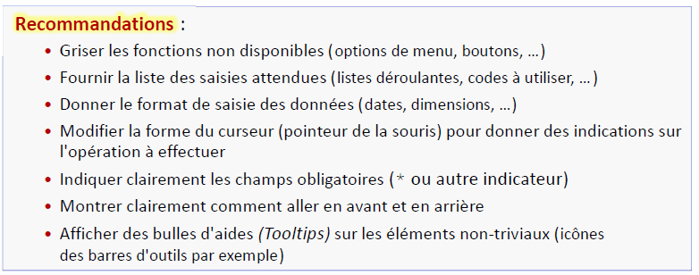
2. Critères ergonomiques (Exemples)
2.1. Critères de l’INRIA (Bastien et Scapin): 2)- Guidage: => Incitation
Puis ajouter une notation: (*)obligatoire

Slide 13
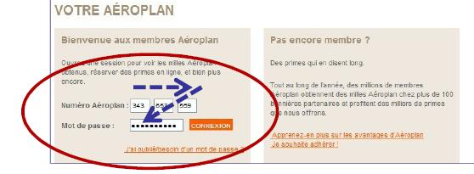
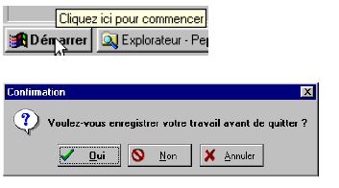
2. Critères ergonomiques (Exemples)
2.1. Critères de l’INRIA (Bastien et Scapin): 2)- Guidage: => Incitation
- A faire:
- Un exemple d’incitation réussie: Le numéro d'abonné pour un voyage aéroplane est divisé en trois blocs de trois chiffres. Une fois un premier bloc saisi, le curseur se déplace automatiquement au bloc suivant.. Cette technique incite et guide l’utilisateur à fournir le type et le format de la liste des saisies attendues.
- Guider l’utilisateur par des Tooltips ou des messages pour montrer des indications des fonctions afin de pouvoir l’orienter.

Slide 14
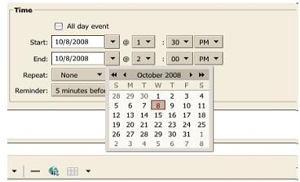

2. Critères ergonomiques (Exemples)
2.1. Critères de l’INRIA (Bastien et Scapin): 2)- Guidage: => Incitation
- A faire:
Donner le format de saisie des données (dates, dimensions, unités, …)
- A ne pas faire:
- L'incitation de l’exemple est si mauvaise que l'on doit explicitement dire à l'utilisateur où il doit cliquer ! (il doit lire le message écrit plus loin pour comprendre qu’il doit utiliser les boutons hexagones pour naviguer sur ce site).

Slide 15
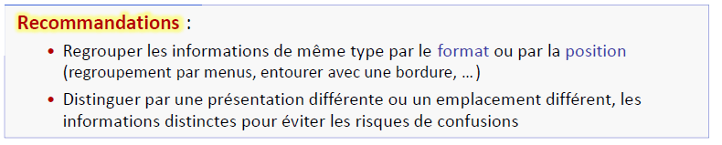
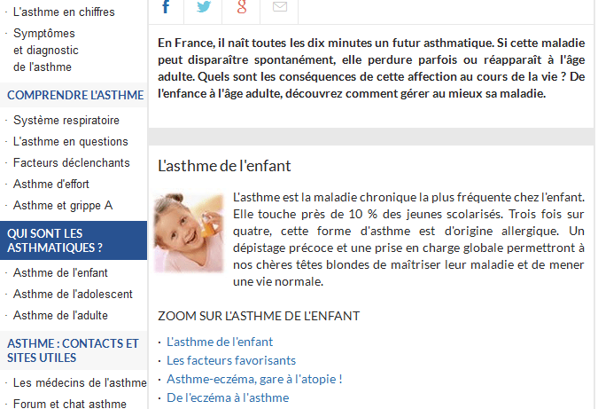
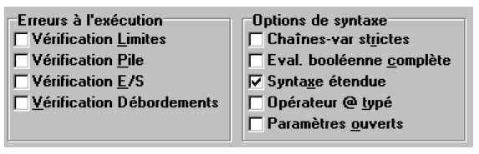
2. Critères ergonomiques (Exemples)
2.1. Critères de l’INRIA (Bastien et Scapin): 2)- Guidage: => Groupement / Distinction entre items
- A faire:
- Réaliser des explications et des illustrations au centre de l’écran pour chaque rubrique se trouvant dans la zone droite.

Slide 16
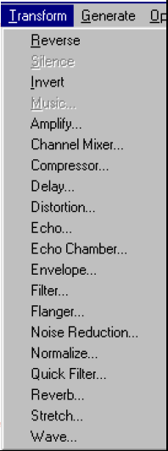

2. Critères ergonomiques (Exemples)
2.1. Critères de l’INRIA (Bastien et Scapin): 2)- Guidage: => Groupement / Distinction entre items
- A ne pas faire:
- Un mélange de groupement

Slide 17
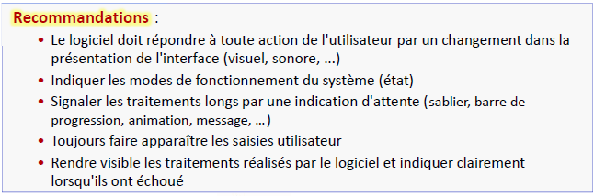
2. Critères ergonomiques (Exemples)
2.1. Critères de l’INRIA (Bastien et Scapin) 2)- Guidage:⇒Feedback immédiat

Slide 18
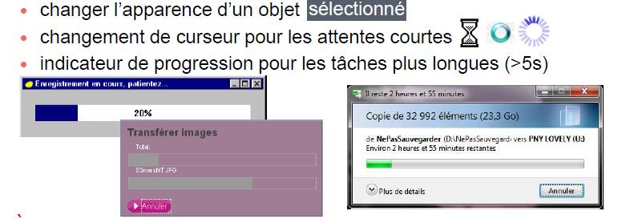
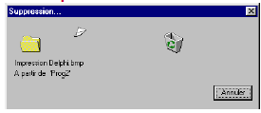
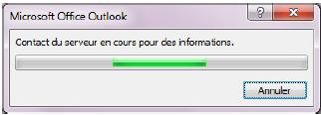
2. Critères ergonomiques (Exemples)
2.1. Critères de l’INRIA (Bastien et Scapin): 2)- Guidage:⇒Feedback immédiat
- A faire:
- A ne pas faire:
- Aucune indication sur la durée de la tâche ou sa progression

Slide 19
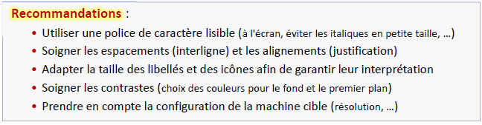
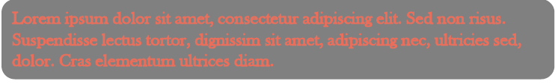
2. Critères ergonomiques (Exemples)
2.1. Critères de l’INRIA (Bastien et Scapin): 2)- Guidage: => Lisibilité
Le critère de lisibilité consiste à faciliter la perception des informations textuelles et iconographiques par un choix judicieux de leurs propriétés (polices, couleurs, …) et de leur disposition.
- A ne pas faire:
- Le contraste n’est pas adapté à la couleur de l’écriture

Slide 20
2. Critères ergonomiques (Exemples)
2.1. Critères de l’INRIA (Bastien et Scapin): 3)- Adaptabilité
Adaptabilité est la capacité du système à réagir selon : le contexte, les besoins et les expériences des utilisateurs.
Ce critère se décompose en deux sous-critères élémentaires :
Flexibilité : plusieurs façons d’effectuer la même action;
Prise en compte de l’expérience de l’utilisateur.

Slide 21
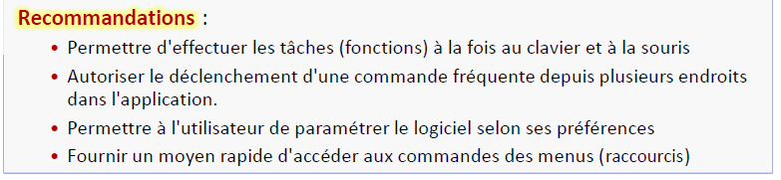
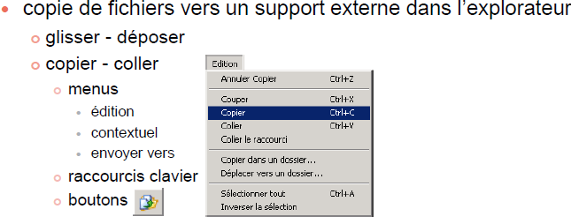
2. Critères ergonomiques (Exemples)
2.1. Critères de l’INRIA (Bastien et Scapin): 3)- Adaptabilité=> Flexibilité
- A faire:
Copier/ Coller : Utiliser des raccourcis (exemple: Ctrl+C pour copier) ou les boutons qui leurs correspondent.

Slide 22
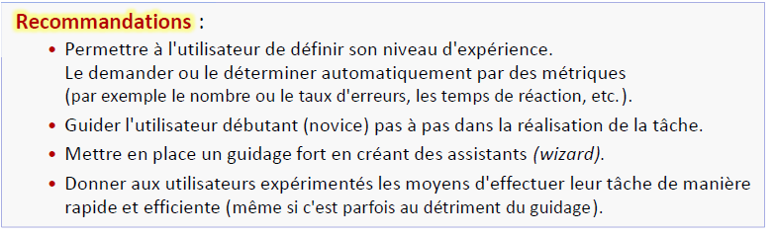
2. Critères ergonomiques (Exemples)
2.1. Critères de l’INRIA (Bastien et Scapin):
3)- Adaptabilité=> Prise en compte l’expérience de l’utilisateur
- A faire:
L’utilisateur a la possibilité de modeler sa page web selon ses préférences, et de contrôler (ajouter, retirer, modifier) certains éléments du portail : ajouter aux favoris, utiliser des raccourcis, choisir les thèmes, les couleurs, les titres…
Autoriser aux utilisateurs expérimentés à contourner une série de sélections par menu ou en formulant directement des commandes en lignes ou par des raccourcis clavier ou même en utilisant des macros.

Slide 23
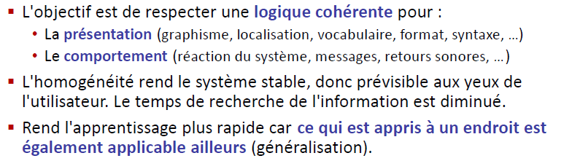
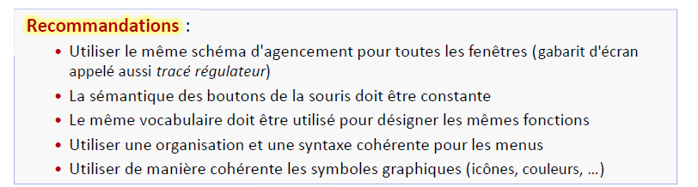
2. Critères ergonomiques (Exemples)
2.1. Critères de l’INRIA (Bastien et Scapin): 4)- Cohérence

Slide 24
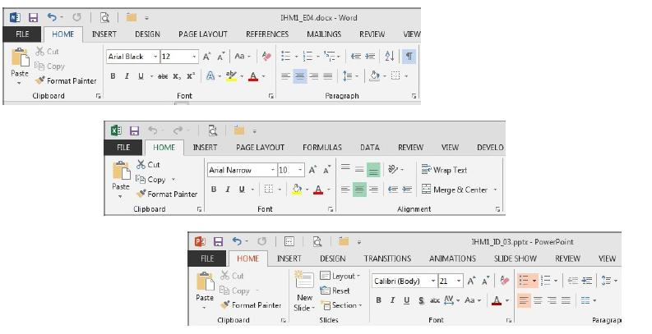
2. Critères ergonomiques (Exemples)
2.1. Critères de l’INRIA (Bastien et Scapin): 4)- Cohérence
- A faire:
- Cohérence entre logiciels
Généralisation du ruban Microsoft Office (Word, Excel, PowerPoint): une certaine cohérence dans les menus (mais qui pourrait être encore largement améliorée).

Slide 25


2. Critères ergonomiques (Exemples)
2.1. Critères de l’INRIA (Bastien et Scapin): 4)- Cohérence
- A faire:
- Cohérence entre version
- Cohérence entre les icones des boutons graphiques avec leur fonction:
(Gomme=> effacer l’objet)

Slide 26
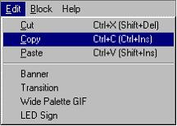
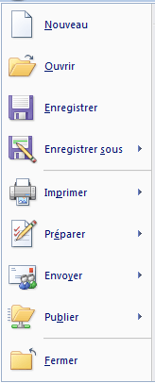
2. Critères ergonomiques (Exemples)
2.1. Critères de l’INRIA (Bastien et Scapin): 4)- Cohérence
- A faire:
- Cohérence dans les menus hiérarchiques
1 - Respecter un certain ordre dans les rubriques des menus ainsi que mettre la première lettre en majuscule pour servir comme lettre du raccourci. Exemples:
- Dans les opérations d’édition l’ordre est le suivant: Couper puis Copier puis Coller puis Annuler ;
- Dans l’organisation des boutons d’un Fichier l’ordre sera: Nouveau puis Ouvrir puis Enregistrer---, en dernier de la liste Fermer ou Quitter)
2- Utiliser les raccourcis clavier et les touches d’accès (mnémoniques ) standard tels que : Ctrl+C pour Copier ou la touche Suppr pour Supprimer
3- Mettre en correspondance l’icône et l’action de la rubrique

Slide 27
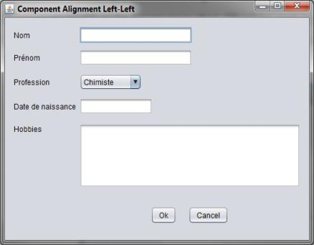
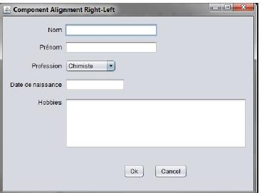
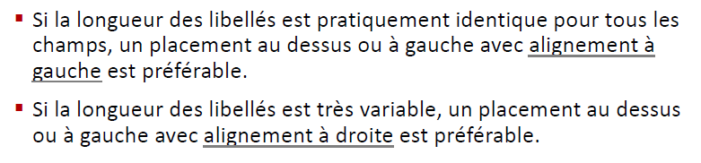
2. Critères ergonomiques (Exemples)
2.1. Critères de l’INRIA (Bastien et Scapin): 4)- Cohérence
- A faire:
- Cohérence dans l’alignement et les espaces

Slide 28
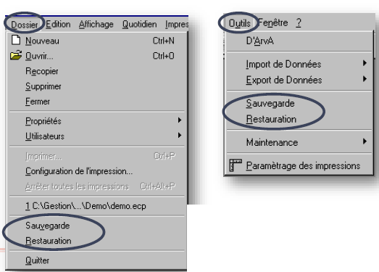
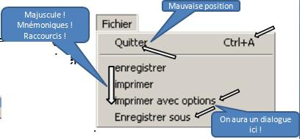

2. Critères ergonomiques (Exemples)
2.1. Critères de l’INRIA (Bastien et Scapin): 4)- Cohérence
- A ne pas faire:
Mauvais raccourci
Vocabulaire non signifiant et non logique: Sauvegarde et Restauration du dossier ou Outils ?? !!!!!!
Mauvais e Conjugaison

Slide 29
2. Critères ergonomiques (Exemples)
2.1. Critères de l’INRIA (Bastien et Scapin): 5)- Contrôle explicite
Critère de contrôle explicite concerne la prise en compte par le système des actions des utilisateurs ainsi que le contrôle des utilisateurs sur le traitement de leurs actions.
Ce critère se décompose en deux sous-critères élémentaires :
Actions explicites;
Contrôle utilisateur .

Slide 30
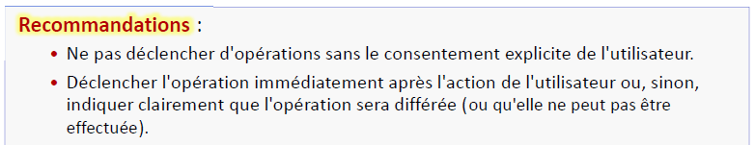
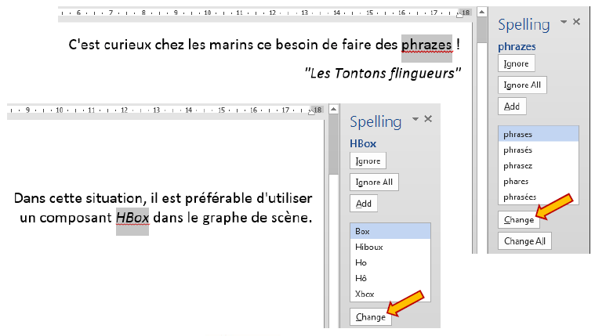
2. Critères ergonomiques (Exemples)
2.1. Critères de l’INRIA (Bastien et Scapin): 5)- Contrôle explicite=> Actions explicites
- A faire:
Demande de confirmation à l'utilisateur par des actions explicites (pour signifier l’erreur d’orthographe soulignée en rouge), avant d'effectuer des changements dans un document.

Slide 31
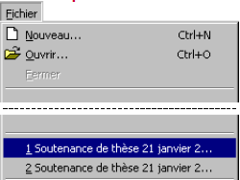
2. Critères ergonomiques (Exemples)
2.1. Critères de l’INRIA (Bastien et Scapin): 5)- Contrôle explicite=> Actions explicites
- A ne pas faire:
Actions non explicites???

Slide 32
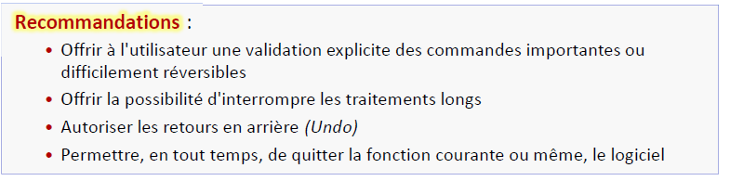
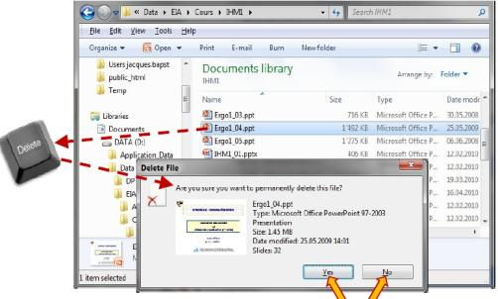
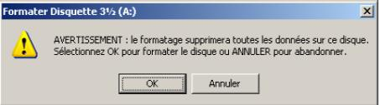
2. Critères ergonomiques (Exemples)
2.1. Critères de l’INRIA (Bastien et Scapin): 5)- Contrôle explicite=> Contrôle utilisateur
- A faire:
A ne pas faire:
Enregistrement automatique après quitter sans alerter l’utilisateur

Slide 33
2. Critères ergonomiques (Exemples)
2.1. Critères de l’INRIA (Bastien et Scapin): 2)- Charge de travail
Le critère de charge de travail regroupe l'ensemble des moyens visant à réduire la charge perceptive et mnésique (difficulté de mémorisation) de l‘interface utilisateur.
Elle se décompose en deux sous-critères élémentaires :
Brièveté (concision et actions minimales) ;
Densité informationnelle

Slide 34
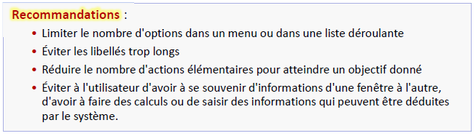
2. Critères ergonomiques (Exemples)
2.1. Critères de l’INRIA (Bastien et Scapin): 2)- Charge de travail => Brièveté

Slide 35
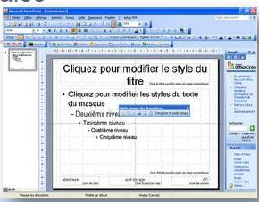

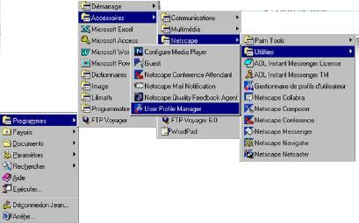
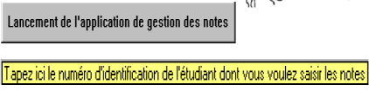
2. Critères ergonomiques (Exemples)
2.1. Critères de l’INRIA (Bastien et Scapin): 2)- Charge de travail => Brièveté : concision + actions minimales selon le besoin
- A faire:
- Interface avec manipulation directe : Les libellés sont concis et claires et les actions sont bien définies, bien disposés et faciles à comprendre et à retenir
- A ne pas faire:

Slide 36
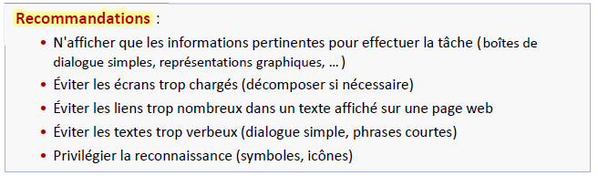
2. Critères ergonomiques (Exemples)
2.1. Critères de l’INRIA (Bastien et Scapin): 2)- Charge de travail => Densité informationnelle (pas trop d’informations inutiles dans l’affichage)

Slide 37
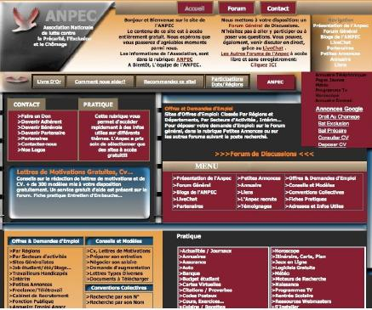
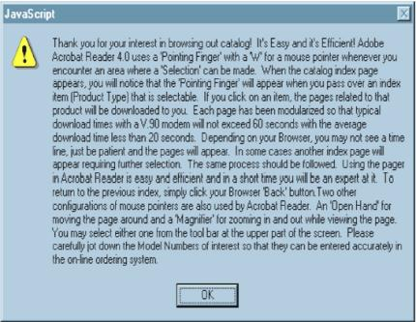
2. Critères ergonomiques (Exemples)
2.1. Critères de l’INRIA (Bastien et Scapin): 2)- Charge de travail => Densité informationnelle
- A ne pas faire:
Un message que l'on a pas trop envie de lire… => Éviter les textes trop verbeux (bavards) et utiliser des dialogues simples avec des phrases courtes et explicites.
Richesse du contenu, mais certainement pas idéal.

Slide 38
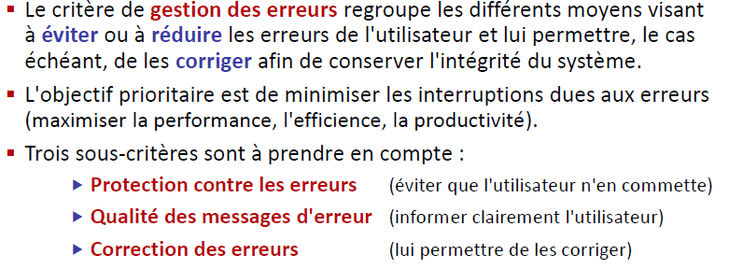

2. Critères ergonomiques (Exemples)
2.1. Critères de l’INRIA (Bastien et Scapin): 5)- Gestion des erreurs

Slide 39





2. Critères ergonomiques (Exemples)
2.1. Critères de l’INRIA (Bastien et Scapin): 5)- Gestion des erreurs => Protection contre les erreurs.
- A faire:

Slide 40

2. Critères ergonomiques (Exemples)
2.1. Critères de l’INRIA (Bastien et Scapin): 5)- Gestion des erreurs => Qualité des messages d’erreurs

Slide 41


2. Critères ergonomiques (Exemples)
2.1. Critères de l’INRIA (Bastien et Scapin): 5)- Gestion des erreurs => Qualité des messages d’erreurs
- A faire:
- A ne pas faire:
- Exemples de pages associées à la
fameuse Erreur 404 (HTTP) pour exprimer qu’un fichier est introuvable.

Slide 42


2. Critères ergonomiques (Exemples)
2.1. Critères de l’INRIA (Bastien et Scapin): 5)- Gestion des erreurs => Correction des erreurs

Slide 43



2. Critères ergonomiques (Exemples)
2.1. Critères de l’INRIA (Bastien et Scapin): 5)- Gestion des erreurs => Correction des erreurs
- A faire:
- Sauvegarder tous types de corrections d’erreurs effectuées sous formes de points d’accès afin de pouvoir reprendre l’état de retour à l’action voulue
- A ne pas faire:

Slide 44


2. Critères ergonomiques (Exemples)
2.1. Critères de l’INRIA (Bastien et Scapin): 7)- Signification des codes et dénominations

Slide 45







2. Critères ergonomiques (Exemples)
2.1. Critères de l’INRIA (Bastien et Scapin): 7)- Signification des codes et dénominations
- A faire:
Utilisation des métaphores familiers pour exprimer un code : Rechercher=> loupe pour recherche
Billet de loterie virtuel que
l'on gratte avec le curseur.
Eviter d’utiliser des abréviations non significatives pour les libellés : ordre Croissant
VS ordre Décroissant
- A ne pas faire:
Pérennité : l’icône disquette est toujours encore utiliser pour la sauvegarde

Slide 46
2. Critères ergonomiques (Exemples)
2.2. Guide ergonomique pour la conception et évaluation des interfaces graphiques (CNRS France) :
1- Les règles posées pour l’apparence des fenêtres:
la densité d’affichage ;
la disposition des éléments dans les fenêtres;
la présentation des listes et des tableaux;
les éléments textuels;
les éléments graphiques.
2- Les principes de navigation
la navigation intra-fenêtre ;
la navigation intra-application.
3- Les principes de saisie
les données saisies par frappe au clavier ;
les données saisies par sélection dans une liste.

Slide 47
2. Critères ergonomiques (Exemples)
2.2. Guide ergonomique pour la conception et évaluation des interfaces graphiques (CNRS France) :
4 - Actions par menu ou bouton de commande
Recommandations sur les menus
Recommandations sur les boutons de commande.
5- Actions du système
les messages ;
le curseur/pointeur;
le temps de réponse;
le signal sonore;
la confidentialité des informations.

Slide 48
2. Critères ergonomiques (Exemples)
2.2. Guide ergonomique pour la conception et évaluation des interfaces graphiques (CNRS France) : 1) Apparence des fenêtres
La densité d’affichage:
- Une forte densité d’affichage augmente le taux d’erreur et le temps nécessaire pour repérer une information;
- Une distribution de l’information dans plusieurs fenêtres gêne l’utilisateur dans sa perception globale de l’application ce qui complique l’apprentissage de ses fonctions.
La disposition des éléments dans les fenêtres:
- Regrouper les données en rubriques et définir leur enchaînement selon :
fréquence d’utilisation (copier suivi par coller),
séquence d’utilisation dans la tâche en cours ,
importance dans le contexte (saisies obligatoires puis optionnelles).
- Présenter les groupes de données les plus importants selon le critère privilégié (par exemple: fréquence d’utilisation) vers le haut de la fenêtre.

Slide 49
2. Critères ergonomiques (Exemples)
2.2. Guide ergonomique pour la conception et évaluation des interfaces graphiques (CNRS France) : 1) Apparence des fenêtres
Remarque : si le travail de l’utilisateur s’appuie sur un formulaire, faire en sorte que la disposition des champs dans la fenêtre soit proche de la structure du formulaire.
- Aligner verticalement les champs de saisie et/ou d’affichage avec leurs libellés ; la justification peut se faire de trois manières :
Cas 1: si les libellés sont de dimension sensiblement identique, justifier les champs et les libellés à gauche ;
Cas 2: si les libellés sont de dimensions très variables, justifier ces libellés à droite et les champs à gauche ;
Cas 3: il est également possible de disposer les libellés au dessus des champs de saisie, il faut alors les justifier à gauche.

Slide 50

2. Critères ergonomiques (Exemples)
2.2. Guide ergonomique pour la conception et évaluation des interfaces graphiques (CNRS France) : 1) Apparence des fenêtres

Slide 51
2. Critères ergonomiques (Exemples)
2.2. Guide ergonomique pour la conception et évaluation des interfaces graphiques (CNRS France) : 1) Apparence des fenêtres
La présentation des listes et tableaux:
Attribuer un titre aux listes et aux tableaux : permet à l’utilisateur de se repérer facilement et rapidement.
Si une liste ou un tableau est muni d’un ascenseur (car sa taille/format ne permet pas de voir l’intégralité de son contenu), alors :
ascenseur vertical : les en-têtes de lignes de données doivent défiler mais les en-têtes de colonnes doivent toujours rester visibles;
ascenseur horizontal : les en-têtes de colonnes doivent défiler mais les en-têtes de lignes de données doivent toujours rester visibles.

Slide 52
2. Critères ergonomiques (Exemples)
2.2. Guide ergonomique pour la conception et évaluation des interfaces graphiques (CNRS France) : 1) Apparence des fenêtres
La présentation des listes et tableaux:
Respecter les alignements standards :
⇒ libellés en général à gauche; => numériques à droite; => Eviter les alignements. centrés
Les colonnes doivent être séparées par un double espace (1 caractère blanc x 2). Si cela ne peut pas être fait, séparer les colonnes par des traits.
Organiser les éléments d’un tableau/d’une liste:
adopter l’ordre respectant les habitudes de travail de l’utilisateur ;
le cas échéant, utiliser l’ordre alphabétique ou numérique.

Slide 53
2. Critères ergonomiques (Exemples)
2.2. Guide ergonomique pour la conception et évaluation des interfaces graphiques (CNRS France) : 1) Apparence des fenêtres
Les éléments textuels :
Utiliser le vocabulaire appartenant au domaine d’activité des utilisateurs.
Utiliser des termes explicites et non ambigus. Faire des phrases simples, c’est-à-dire facilement compréhensibles par l’opérateur
Indiquer les unités de mesure utilisées (en abrégé si elles sont connues de l’utilisateur, exemple: Kg pour le poids).
Eviter d’utiliser des abréviations, sinon, faire attention à fournir chaque fois que c’est possible des abréviations bien choisies .

Slide 54
2. Critères ergonomiques (Exemples)
2.2. Guide ergonomique pour la conception et évaluation des interfaces graphiques (CNRS France) : 1) Apparence des fenêtres
Les éléments textuels :
- Désigner toujours un même objet ou une même action par le même libellé. (critère d’homogénéité).
Pour des textes trop longs, supprimer des parties de texte dans le milieu du libellé et y insérer des points de suspension, conservant ainsi le début et la fin du libellé de l’élément, ou conserver le début du libellé suivi par des points de suspension.
- Repérer chaque champ, liste, tableau, colonne ou groupe de données par un libellé.
- On distingue trois grands types de libellés :
libellé de champ: pour identifier une donnée affichée ou à saisir;
en-tête de colonne: pour identifier la colonne d’un tableau ou d’une liste ;
en-tête de groupe: pour identifier un ensemble de données rassemblées sous la forme d’un groupe.

Slide 55
2. Critères ergonomiques (Exemples)
2.2. Guide ergonomique pour la conception et évaluation des interfaces graphiques (CNRS France) : 1) Apparence des fenêtres
Les éléments graphiques :
A) La typographie
- Choisir la taille des caractères pour une meilleure lisibilité :
taille minimale : 8 points ; des caractères de plus petite taille sont quasiment illisibles ;
taille maximale : 16 points ; l’utilisation de caractères de plus grande taille gêne la lisibilité.
- Choisir la police de caractères en fonction de critères de lisibilité (éviter l’italique).
Eviter d’utiliser plus de trois polices de caractères différentes dans une même fenêtre ou sur plusieurs fenêtres affichées simultanément.
- Utiliser une seule police de caractères dans un champ. Toutefois, il est possible d’utiliser des codages particuliers (police différente, couleur, italique, gras, souligné...) pour différencier certains textes tels que des mots clés, des liens, des libellés de champs de saisie obligatoire, etc.
- Pour tous les libellés (champs de saisie et champs d’affichage, option de menu, boutons d’option, titre, etc.) utiliser une majuscule à l’initiale. Ne mettre donc en majuscule que la première lettre du premier mot du libellé et aucun autre mot de ce libellé.

Slide 56
2. Critères ergonomiques (Exemples)
2.2. Guide ergonomique pour la conception et évaluation des interfaces graphiques (CNRS France) : 1) Apparence des fenêtres
Les éléments graphiques :
B) La couleur
- La couleur peut être employée pour coder visuellement l’information et obtenir une meilleur lisibilité de la compréhension de cette information : différenciation et identification des informations affichées. (exemple le rouge pour indiquer que l’information est en exécution).
- La couleur ne doit pas être le seul moyen utilisé pour communiquer de l’information et ne devrait pas être le seul élément qui distingue deux objets : il doit y avoir d’autres indicateurs (libellés, forme, disposition).
- Appliquer ce principe tout en tenant compte des utilisateurs daltoniens (confusion de couleur : jaune en bleu) ou achromates (vision en gris) mais aussi pour les écrans monochromes (avec une seule couleur même si ces derniers sont « rares » !)
- Choisir les couleurs en gardant à l’esprit que l’objectif est de faciliter la lisibilité des informations affichées.

Slide 57
2. Critères ergonomiques (Exemples)
2.2. Guide ergonomique pour la conception et évaluation des interfaces graphiques (CNRS France) : 1) Apparence des fenêtres
Les éléments graphiques :
B) La couleur
- Respecter les règles d’association conventionnelles entre la couleur et sa signification:
vert : signifie que tout se passe correctement;
jaune ou orange : attention, vigilance;
rouge: alerte, danger, interruption.
- Eviter d’utiliser plus de 5 ou 6 couleurs différentes dans une même fenêtre (mais également au sein d’une même application). Au delà de 5 ou 6, cela entraîne une surcharge visuelle et l’utilisateur éprouve des difficultés à saisir le rôle joué par la couleur au sein de l’application.
- Concernant les états sur les imprimantes noir et blanc : s’assurer que chaque couleur reste visible sur les impressions (il doit y avoir correspondance entre les couleurs qui apparaissent à l’écran et les niveaux de gris des sorties papier ; si le nombre de niveaux de gris disponible est insuffisant, prévoir des hachures).

Slide 58
2. Critères ergonomiques (Exemples)
2.2. Guide ergonomique pour la conception et évaluation des interfaces graphiques (CNRS France) : 1) Apparence des fenêtres
Les éléments graphiques :
C) Les icônes
- Les icones peuvent avoir deux fonctions :
aider à identifier la nature d’une information, sous forme d’icône;
représenter une action par une icone associée à un bouton de commande. Exemple: l’icone loupe (ou jumelles) est associé au bouton de commande <Rechercher>.
- Attention, les icones utilisées doivent être représentatives de l’action ou du concept que l’on souhaite représenter, autrement dit elles doivent être explicites.
- Respecter l’homogénéité des icônes : quand une icône est utilisée pour représenter une signification ou un concept, alors la conserver pour l’ensemble de l’application. Autrement dit, ne pas utiliser deux ou plusieurs icones différentes pour désigner une seule et même action ou un seul et même concept.

Slide 59

2. Critères ergonomiques (Exemples)
2.2. Guide ergonomique pour la conception et évaluation des interfaces graphiques (CNRS France) : 1) Apparence des fenêtres
Les éléments graphiques :
D) Utilisation des onglets
- L’utilisation des onglets permettent d’éviter des successions de boîtes de dialogue ou un trop grand nombre de boutons.
- Eviter d’utiliser plus d’une rangée d’onglets, car la manipulation de 2 ou 3 rangées d’onglets est complexe (Max 3).
- Centrer les libellés des onglets et les afficher sur une seule ligne.
- Aligner les languettes des onglets à gauche et les accoler les unes aux autres.
- Quand le principe des onglets est utilisé, si ces derniers sont liés (dépendants), les boutons <OK> et <Annuler> doivent être placés en dehors de l’onglet.
- Si les onglets sont indépendants, ces boutons doivent être placés sur chacun des onglets : le bouton <Annuler> devient <Fermer> et la demande de confirmation devient facultative (<OK> facultatif).

Slide 60
2. Critères ergonomiques (Exemples)
2.2. Guide ergonomique pour la conception et évaluation des interfaces graphiques (CNRS France) : 1) Apparence des fenêtres
Les éléments graphiques :
Charge de la fenêtre engendre une mauvaise visibilité et compréhension des actions présentées sur l’interface. Pour ce faire:
=> Eclater la fenêtre principale en sous-fenêtres (pas plus de 3 niveaux);
=> Utiliser des menus pour représenter des actions manipulées tout en regroupant les fonctions similaires;
=> Présenter que les actions essentielles sur la fenêtre.

Slide 61
2. Critères ergonomiques (Exemples)
2.2. Guide ergonomique pour la conception et évaluation des interfaces graphiques (CNRS France) : 2) Principe de navigation
Navigation Intra-Fenêtre : fait référence au déplacement du focus (curseur) à travers les champs de saisie ou à travers les listes de sélection de la fenêtre. Le focus ne doit pas se positionner sur les champs d’affichage.
Pour naviguer à l’intérieur d’une fenêtre, l’utilisateur a les possibilités suivantes:
A)- Utiliser la touche tabulation pour déplacer de façon séquentielle le curseur d’un champ à l’autre;
B)- Utiliser la souris pour se positionner directement sur un champ;
C)- Utilisation des barres de défilement horizontal et vertical .

Slide 62
2. Critères ergonomiques (Exemples)
2.2. Guide ergonomique pour la conception et évaluation des interfaces graphiques (CNRS France) : 2) Principe de navigation
A)- L’utilisation de la touche tabulation (déplacement séquentiel)
- En générale, déplacer le curseur de gauche à droite et de haut en bas (sens de lecture/écriture occidental). Utiliser en principe :
La touche de tabulation “Tab” pour déplacer le focus d’un champ vers le champ suivant. Si le curseur est positionné sur le dernier champ de la fenêtre et que l’utilisateur appuie sur la touche «Tab», alors le focus se repositionne sur le premier champ (déplacement en boucle) ;
La combinaison de touches “maj + Tab” permet l’effet inverse : en déplaçant le focus d’un champ vers le champ précédent. Si le curseur est positionné sur le premier champ de la fenêtre et que l’utilisateur appuie sur la combinaison de touche «maj + Tab», alors le focus se repositionne sur le dernier champ (déplacement en boucle).
- L’utilisation de la touche “Entrée” ne permet pas à l’utilisateur de valider la saisie du champ courant et aller au champ suivant. Plutôt, la touche «Entrée» se trouvant à l’intérieur d’une fenêtre donnée a pour objet d’activer l’action par défaut.

Slide 63
2. Critères ergonomiques (Exemples)
2.2. Guide ergonomique pour la conception et évaluation des interfaces graphiques (CNRS France) : 2) Principe de navigation
B)- Positionnement direct du curseur
- Par défaut, le curseur doit être placé sur le champ qui a les plus grandes chances d’être choisi par l’utilisateur.
Lorsque tous les caractères sont saisis à l’intérieur d’un champ, éviter le déplacement automatique du curseur vers le champ suivant (auto tabulation) sauf s’il s’agit d’une incitation et guidage d’une saisie de masse (bloc).
C)- Déplacement avec des barres de défilement horizontale ou verticale
- Pour représenter, proportionnellement, au moyen de l’ascenseur, la quantité d’information visualisée par rapport à l’information totale qui peut être affichée dans la fenêtre.
- Quand l’utilisateur a réduit la taille de la fenêtre au point que la visibilité de son contenu n’est plus totale.
- Si le contenu de la fenêtre est entièrement visible, il n’y a pas lieu de les utiliser.
- Disposition des barres de défilement :
=> barre de défilement vertical : à droite de la fenêtre.
=> barre de défilement horizontal : en bas de la fenêtre (au dessus de la barre d’état ).

Slide 64
2. Critères ergonomiques (Exemples)
2.2. Guide ergonomique pour la conception et évaluation des interfaces graphiques (CNRS France) : 2) Principe de navigation
Navigation Intra- Application: fait référence au cheminement de l’utilisateur dans l’application. On peut aussi parler d’enchaînement d’écrans/de fenêtres.
- Deux types de conversation/cheminement sont à distingués dans une navigation intra-application:
Conversation libre: où l’utilisateur bénéficie d’une grande liberté dans son cheminement à l’intérieur de l’application. Ce type de conversation permet de donner une vue d’ensemble des fonctionnalités proposées par l’application.
Conversation guidée: c’est l’application qui pilote l’interface. L’utilisateur se trouve dans un contexte où la « rentabilité / productivité » est primordiale, ainsi il doit impérativement respecter une procédure dans la réalisation de sa tâche. (Exemples : l’installation d’un logiciel est une conversation guidée, de même l’authentification).
- Le nombre de fenêtres à réaliser dans une application se base sur
le désir de présenter toutes les informations nécessaires à l’utilisateur mais tout en gardant une meilleure lisibilité (si trop d’informations sont affichées, l’utilisateur aura du mal à se repérer) => Après étude, la profondeur de l’application doit être limitée à trois niveaux : au delà, l’utilisateur risque de « se perdre » dans l’application et aura également des difficultés à la manipuler.

Slide 65
2. Critères ergonomiques (Exemples)
2.2. Guide ergonomique pour la conception et évaluation des interfaces graphiques (CNRS France) : 3) Principes de saisie
La saisie de données par l’utilisateur peut s’effectuer de deux manières :
1. La saisie de caractères par frappe au clavier
2. La saisie par sélection d’un (ou plusieurs) élément(s) dans une liste.
La saisie de caractères par frappe au clavier
Les champs de saisie:
- Cadrer les caractères lettres saisis à gauche et les chiffres à droite.
- La taille des champs doit être proportionnelle au nombre de caractères qui peuvent être saisis (pour assurer une meilleure lisibilité).
- Lors du passage de la saisie à la consultation, modifier l’aspect des champs de saisie qui deviennent alors des champs d’affichage (champs non éditables).
- Si la taille de données à saisir dépasse la largeur du champ, proposer un champ de type “explose ”. Ce type de champ s’agrandit lorsque le curseur est positionné dessus.
- Eviter d’utiliser le défilement. Si celui-ci est employé, préférer le défilement vertical plutôt qu’horizontal.

Slide 66
2. Critères ergonomiques (Exemples)
2.2. Guide ergonomique pour la conception et évaluation des interfaces graphiques (CNRS France) : 3) Principes de saisie
La saisie de caractères par frappe au clavier
Les champs de saisie:
- Initialisation des champs de saisie avec une valeur par défaut. Cette valeur doit correspondre :
à la valeur ayant la plus grande probabilité d’être choisie par l’utilisateur;
ou à la valeur précédemment choisie (ou saisie) par l’utilisateur dans le même contexte pour la première fois.
- Caractères à saisir:
Ne pas forcer la saisie de caractères en minuscules ou en majuscules. Signaler à l’utilisateur lorsque la touche majuscule est activée (par un Tooltip par exemple).
Quand des unités de mesure sont associées à un champ de saisie, les faire apparaître dans le libellé du champ de saisie (l’utilisateur ne doit pas avoir à saisir l’unité de mesure). Ces unités doivent bien entendu être familières aux utilisateurs.
Pour les champs qui nécessitent un format particulier (exemple : champ date), proposer un pré-formatage des données à saisir ou alors formater a posteriori (suite à la saisie de l’information par l’utilisateur). Exemple : caractères de séparation dans une saisie de date ../../.... .

Slide 67
2. Critères ergonomiques (Exemples)
2.2. Guide ergonomique pour la conception et évaluation des interfaces graphiques (CNRS France) : 3) Principes de saisie
La saisie de caractères par frappe au clavier
Les champs de saisie:
- Saisie obligatoire et saisie optionnelle
Différencier les champs dont la saisie est obligatoire ou facultative. Solutions proposées (par ordre de préférence) :
=> libellés des champs dont la saisie est obligatoire en gras, et en maigre pour ceux dont la saisie est facultative ;
=> puce ou triangle (*) de couleur devant les champs dont la saisie est obligatoire et pas de marque distinctive devant les champs dont la saisie est facultative (ou l’inverse), puis mentionner à la fin que la puce ou le triangle : saisie obligatoire;
=> encadrement gras pour les champs dont la saisie est obligatoire et encadrement fin pour ceux dont la saisie est facultative;
=> fond des champs à saisir facultatif en couleur (discrète) ;
=> Mettre un marqueur de (optionnelle) sur un libellé devant le champ de saisie facultative.

Slide 68
2. Critères ergonomiques (Exemples)
2.2. Guide ergonomique pour la conception et évaluation des interfaces graphiques (CNRS France) : 3) Principes de saisie
La saisie de caractères par frappe au clavier
Les champs de saisie:
- Validation des données de la saisie
Lorsque l’utilisateur fait entrer des données dans un champ de saisie, alors ceci ne doit jamais entraîner de modification irréversible de l’environnement de l’application : autrement dit, il ne doit pas y avoir de création, de mise à jour, ni destruction de données sans une validation explicite de l’utilisateur (message de confirmation).
- Retour système (Feedback)
La frappe de chaque caractère doit entraîner un retour immédiat :
=> affichage du caractère,
=> affichage de code (astérisque pour les mots de passe par exemple),
=> signal sonore pour indiquer un caractère interdit.

Slide 69
2. Critères ergonomiques (Exemples)
2.2. Guide ergonomique pour la conception et évaluation des interfaces graphiques (CNRS France) : 3) Principes de saisie
La saisie de caractères par frappe au clavier
Les champs de saisie:
- Gestion des erreurs de la saisie
Les erreurs de format ou de type non attendu dans un champ doivent être détectées au moment de la saisie, ou avant le passage au champ suivant.
Lorsqu’il y a une erreur, positionner le curseur sur ce champ. L’utilisateur doit pouvoir corriger l’erreur sans être contraint de saisir à nouveau toute la donnée.
Les erreurs de type fonctionnel sur les données saisies (à insérer dans une base de données ou sauvegarder) ne devront être signalées qu’après contrôle des données par l’application, après la validation.
Si l’utilisateur clique sur <Annuler> dans une fenêtre contenant des erreurs de saisie, le système doit fermer la fenêtre sans message d’erreur.

Slide 70
2. Critères ergonomiques (Exemples)
2.2. Guide ergonomique pour la conception et évaluation des interfaces graphiques (CNRS France) : 3) Principes de saisie
2. Les données saisies par sélection dans une liste
La sélection d’un nombre limite d’options
- Les options exclusives : boutons d’option (boutons radio, comboBox, ListeBox)
Utiliser des boutons d’option pour des choix exclusifs.
Proposer le choix entre deux options au moins, excepté dans le cas où le choix entre les différentes options n’est pas significatif (griser alors toutes les options).
Il doit toujours y avoir une valeur par défaut. Si un utilisateur peut choisir de ne sélectionner aucun des choix, ajouter une option « Aucun » ou l’équivalent et la mettre par défaut.
Rassembler les boutons d’option dans des boîtes de groupe.
Ecrire le libellé à droite du bouton d’option.

Slide 71
2. Critères ergonomiques (Exemples)
2.2. Guide ergonomique pour la conception et évaluation des interfaces graphiques (CNRS France) : 3) Principes de saisie
2. Les données saisies par sélection dans une liste
La sélection d’un nombre limite d’options
- Les options non exclusives : cases à cocher, CheckListBox
Utiliser des boutons d’option pour des choix exclusifs.
Proposer le choix entre deux options au moins, excepté dans le cas où le choix entre les différentes options n’est pas significatif (griser alors toutes les options).
Il doit toujours y avoir une valeur par défaut. Si un utilisateur peut choisir de ne sélectionner aucun des choix, ajouter une option « Aucun » ou l’équivalent et la mettre par défaut.
Rassembler les boutons d’option dans des boîtes de groupe.
Ecrire le libellé à droite du bouton d’option.

Slide 72
2. Critères ergonomiques (Exemples)
2.2. Guide ergonomique pour la conception et évaluation des interfaces graphiques (CNRS France) : 3) Principes de saisie
2. Les données saisies par sélection dans une liste
- Dans la liste de sélection :
L’utilisateur doit pouvoir désélectionner un élément aussi simplement et par le même moyen qu’il peut le sélectionner.
Mettre en évidence l’élément sélectionné de façon immédiate.
La sélection ne doit jamais entraîner une action. La désélection d’un élément ne doit pas avoir d’incidence sur la tâche en cours (pas de retour au début de la tâche).
Utiliser les listes pour afficher une suite d’éléments ; la sélection pourra être unique ou multiple (sélection d’un ou plusieurs éléments).
Afficher les éléments dans un ordre s’appuyant sur la logique de l’utilisateur ou la fréquence d’utilisation. Le cas échéant, utiliser l’ordre alphabétique.
Ne pas permettre au curseur de boucler sur la liste : lorsque l’extrémité est atteinte, laisser le curseur dessus.

Slide 73
2. Critères ergonomiques (Exemples)
2.2. Guide ergonomique pour la conception et évaluation des interfaces graphiques (CNRS France) : 4) Actions par menu ou bouton de commande
1. Recommandations générales
Le libelle des actions
- Pour représenter l’action, employer des libellés (et/ou des icones) aisément compréhensibles. Choisir un Vocabulaire non ambigu et connu de l’utilisateur.
Utiliser plutôt des verbes à l’infinitif. Validation , Valider
Mettre l’initiale du verbe en capitale. valider , Valider
Eviter les libellés trop longs (de préférence pas plus de 4 mots).
- Homogénéité : au sein d’une même application, toujours utiliser le même libellé pour désigner la même Action : ne pas utiliser de synonymes. Ex : Valider, Ok, Appliquer
- Lorsqu’une action implique une étape de dialogue supplémentaire avant d’être réalisée, faire suivre le libellé Par des points de suspension. Confirmer…

Slide 74
2. Critères ergonomiques (Exemples)
2.2. Guide ergonomique pour la conception et évaluation des interfaces graphiques (CNRS France) : 4) Actions par menu ou bouton de commande
1. Recommandations générales
Les raccourcis clavier
- Déclencher une action par raccourci clavier ne doit pas changer son mode de fonctionnement. Exemple : si le déclenchement d’une action de suppression (clic sur le bouton <Supprimer>) entraîne l’apparition d’un message de confirmation (du type « Voulez-vous vraiment supprimer... ? »), alors ce message doit également apparaître lorsque l’utilisateur déclenche cette action par son raccourci clavier.
- Tous les raccourcis clavier d’une fenêtre donnée doivent être actifs lorsque cette fenêtre est active.
- Toutefois, si une de ces actions n’est pas accessible pour une raison donnée, le raccourci clavier correspondant ne doit pas être disponible (l’activation du raccourci-clavier non disponible doit entraîner l’émission d’un bip).
- Copier : Ctrl + C, Couper : Ctrl + X, Coller : Ctrl + V, Annuler : Ctrl + Z, Ouvrir : Ctrl + O, Imprimer : Ctrl + P, Enregistrer : Ctrl + S, Affichage de l’aide : F1, Fermeture de l’application ou d’un dialogue : Alt + F4, Activation/désactivation de l’aide contextuelle : Shift + F1.

Slide 75
2. Critères ergonomiques (Exemples)
2.2. Guide ergonomique pour la conception et évaluation des interfaces graphiques (CNRS France) : 4) Actions par menu ou bouton de commande
Recommandations générales
Les actions interdites ou indisponibles
- Pour les actions pouvant varier selon le contexte, utiliser un affichage grisé.
- Tous les raccourcis clavier d’une fenêtre donnée doivent être actifs lorsque cette fenêtre est active.
- Lorsque l’utilisateur appelle une action interdite (par utilisation de la Souris ou par raccourci clavier) l’application doit réagir par un avertissement sonore. Dans le cas où l’utilisateur a la possibilité de modifier l’environnement pour rendre cette action disponible, coupler le signal sonore avec l’affichage d’une fenêtre de message.

Slide 76
2. Critères ergonomiques (Exemples)
2.2. Guide ergonomique pour la conception et évaluation des interfaces graphiques (CNRS France) : 4) Actions par menu ou bouton de commande
Recommandations générales
Le retour-arrière
Si l’utilisateur effectue une action par erreur ou déclenche une action dont le traitement peut être long, il doit pouvoir retourner à l’état précédant le déclenchement. Si l’action concernait un objet sélectionné, conserver la sélection (par exemple la touche echap lors du chargement d’un document PowerPoint).
- Dans le cas où une action peut entraîner une destruction physique des données (Formatage ou remplacement du contenu), il est impératif :
d’informer préalablement l’utilisateur des conséquences de l’action qu’il a choisie;
de lui demander une confirmation explicite de son choix (message de confirmation).

Slide 77
2. Critères ergonomiques (Exemples)
2.2. Guide ergonomique pour la conception et évaluation des interfaces graphiques (CNRS France) : 4) Actions par menu ou bouton de commande
Recommandations générales
Les actions par défaut
- Pour différencier le bouton de commande par défaut des autres boutons, utiliser généralement un encadrement sombre et encadrer le libellé d’une ligne pointillée.
- Utilisation de la touche « Entrée » :
fenêtre contenant des boutons de commande avec une action par défaut : actionner la touche Entrée = activer l’action par défaut de la fenêtre ;
fenêtre contenant des boutons de commande sans action par défaut : actionner la touche Entrée = activer l’action associée à l’objet sur lequel est positionné le curseur.
Les accès aux actions
- Eviter de proposer une action par bouton de commande si cette action est déjà accessible par menu. Réserver les boutons de commande aux actions fréquemment effectuées (usage répétitif).

Slide 78
2. Critères ergonomiques (Exemples)
2.2. Guide ergonomique pour la conception et évaluation des interfaces graphiques (CNRS France) : 4) Actions par menu ou bouton de commande
2. Les menus
Il existe plusieurs types de menus, tels que les menus déroulants, les menus en cascade (en sous-menus), les menus contextuels (clic droit de la souris sur objet).
La barre de menus
- Proposer au moins deux menus (sans compter le menu système) mais pas plus de dix dans la barre de menus. Pour cela, grouper ou hiérarchiser les actions et utiliser les menus déroulants.
- Associer un raccourci clavier à tous les menus (Ctrl+F pour File).
- Les menus de la barre de menus ne doivent pas être des actions directes : ils doivent donner accès à des menus déroulants.
- L’utilisateur doit pouvoir accéder aux menus déroulants par le clavier en utilisant les touches flèche gauche et droite.

Slide 79

2. Critères ergonomiques (Exemples)
2.2. Guide ergonomique pour la conception et évaluation des interfaces graphiques (CNRS France) : 4) Actions par menu ou bouton de commande
2. Les menus
Les options de menu
- Les libellés des options de menu peuvent être composées de plusieurs mots mais pas plus de 4 (article compris).
- Si l’option de menu est une commande qui requiert une(des) information(s) supplémentaire(s) pour compléter son exécution, ajouter … à la fin du libellé. Les … informent l’utilisateur qu’il manque de l’information et qu’il aura à en fournir en complément. Ces options de menus suivie de … entraînent généralement l’affichage d’une boîte de dialogue, mais toutes les options qui entraînent l’affichage d’une boîte de dialogue ne doivent pas comprendre des …. (les … sont donc inutiles s’il n’y a pas de paramétrages supplémentaires à fournir ou d’actions complémentaires à effectuer).
- L’ordre des actions les plus fréquents doit être respecter (Ex: Nouveau, Ouvrir, Enregistrer, Enregistrer sous, Imprimer, …, Fermer)

Slide 80
2. Critères ergonomiques (Exemples)
2.2. Guide ergonomique pour la conception et évaluation des interfaces graphiques (CNRS France) : 4) Actions par menu ou bouton de commande
Les menus déroulants
- Quand une action appelle un menu en cascade, ajouter le signe “ ” à droite de l’option.
- Ne pas numéroter les options, excepté dans le cas où l’on souhaite l’accès par un raccourci clavier basé sur le nombre.
- Si une option menu n’est jamais proposée à l’utilisateur (parce que le profil de l’utilisateur ne le justifie pas par exemple), ne pas afficher cette option et ne pas laisser son emplacement vide. Le cas échéant (si cette recommandation est « techniquement » impossible à appliquer), griser l’option.
- Dans un menu déroulant déjà ouvert, les flèches haut et bas du clavier doivent permettre de se déplacer dans les options de menu. En outre, un changement d’état (par couleur) lors du positionnement sur le choix de l’option.

Slide 81
2. Critères ergonomiques (Exemples)
2.2. Guide ergonomique pour la conception et évaluation des interfaces graphiques (CNRS France) : 4) Actions par menu ou bouton de commande
Les menus en cascade
- Suivre les mêmes recommandations que pour les menus déroulants.
- Utiliser un menu en cascade pour réduire la taille d’un menu déroulant.
- Si une option menu n’est jamais proposée à l’utilisateur (parce que le profil de l’utilisateur ne le justifie pas par exemple), ne pas afficher cette option et ne pas laisser son emplacement vide. Le cas échéant (si cette recommandation est « techniquement » impossible à appliquer), griser l’option.
- Dans un menu déroulant déjà ouvert, les flèches haut et bas du clavier doivent permettre de se déplacer dans les options de menu. En outre, un changement d’état (par couleur) lors du positionnement sur le choix de l’option.
Les menus contextuels (ou menus d’incrustation)
- Suivre les mêmes recommandations que pour les menus déroulants.
- Afficher le menu contextuel à côté de l’objet auquel il est associé et sur lequel le curseur est positionné lorsque l’utilisateur clique sur la souris. L’objet ne doit pas être recouvert par le menu contextuel.
- Faire disparaître le menu contextuel lorsque l’utilisateur :
=> choisit une action du menu contextuel, => sélectionne un autre objet,
=> actionne la touche < Echap>.

Slide 82
2. Critères ergonomiques (Exemples)
2.2. Guide ergonomique pour la conception et évaluation des interfaces graphiques (CNRS France) : 4) Actions par menu ou bouton de commande
La barre d’outils
- Pour représenter les outils, utiliser des icones explicites.
- Le contenu de la barre d’outil est invariable mais il peut être contextuel (estompé, inactif).
- Quand le curseur se déplace sur la barre d’outils, lui donner la forme d’une flèche de sélection.
- Quand le curseur est placé dans une zone de la fenêtre extérieure au champ d’application de l’outil, modifier la forme du curseur pour montrer qu’il n’est pas utilisable. Par exemple, lui donner la forme de “ stationnement interdit ”.
- L’utilisateur ne doit pouvoir sélectionner qu’un seul outil à la fois.
- Donner à l’utilisateur le choix d’afficher ou de ne pas afficher la barre d’outils. Ces boutons correspondront uniquement aux options de menu les plus fréquemment utilisées.
- Placer les boutons d’action de la barre d’outils dans l’ordre des menus. Grouper les options d’un même menu et les séparer des autres par six pixels.
- Donner à l’utilisateur la possibilité de positionner la barre d’outils aux quatre coins de la fenêtre : horizontalement en haut ou en bas de la fenêtre ou verticalement à droite ou à gauche.

Slide 83
2. Critères ergonomiques (Exemples)
2.2. Guide ergonomique pour la conception et évaluation des interfaces graphiques (CNRS France) : 4) Actions par menu ou bouton de commande
3. Les boutons de commandes:
Les boutons déclenchent des actions ou modifient des propriétés.
Présentation des boutons de commande
- Lorsque l’activation d’un bouton de commande entraîne l’ouverture d’une fenêtre de dialogue, ajouter “ ... ” À droite de son libellé.
- Pour les boutons de commande, éviter les dimensions « fantaisistes ». représenter les boutons de commande Par un rectangle. La largeur des boutons doit être dans la mesure du possible unique pour l’ensemble des Boutons du dialogue ou à défaut pour les boutons d’un même groupe.
- Grouper les boutons de même nature fonctionnelle et les distinguer des autres boutons par un écart plus Important.
- Pour les boutons de commande concernant l’ensemble de la fenêtre, déterminer une zone où ils seront présentés : disposer la zone d’action en bas de la zone client ou verticalement à droite de la zone client.
- Homogénéité : conserver la disposition choisie pour l’ensemble de l’application.

Slide 84
2. Critères ergonomiques (Exemples)
2.2. Guide ergonomique pour la conception et évaluation des interfaces graphiques (CNRS France) : 4) Actions par menu ou bouton de commande
3. Les boutons de commandes:
Présentation des boutons de commande
- Respecter un ordre homogène dans la disposition des boutons : de gauche à droite <OK> puis <Annuler> puis <Aide> puis <Quitter>.
- Eviter d’encadrer les boutons de commande dans une boîte de groupe. Leur représentation graphique est en Effet suffisamment explicite.
- Si la fenêtre contient une barre de défilement horizontal, les boutons de commande doivent toujours rester Visibles.
- Dans le cas d’une fenêtre avec onglets, les boutons d’action associés à l’ensemble des onglets doivent être Placés à l’extérieur des onglets ; les boutons d’action associés à un seul onglet doivent être positionnés sur Ce seul onglet.

Slide 85
2. Critères ergonomiques (Exemples)
2.2. Guide ergonomique pour la conception et évaluation des interfaces graphiques (CNRS France) : 4) Actions par menu ou bouton de commande
3. Les boutons de commandes:
Le comportement des boutons de commande
- Proposer un bouton de commande par défaut. Ce bouton sera celui qui a la plus forte probabilité d’être choisi dans le contexte du dialogue (ou celui qui, s’il est choisi, aura le moins de conséquences).
- Utiliser des raccourcis clavier standards pour les boutons de commande :
=> touche <Echappement> équivalente au bouton de commande <Annuler>
=> touche < Entrée > équivalente au clic sur l’objet sélectionné (bouton, item...).

Slide 86
2. Critères ergonomiques (Exemples)
2.2. Guide ergonomique pour la conception et évaluation des interfaces graphiques (CNRS France) : 4) Actions par menu ou bouton de commande
3. Les boutons de commandes:
Le choix des boutons de commande
En association avec les boutons spécifiques à l’application, utiliser les boutons de commande prédéfinis. Les Principaux boutons de commande prédéfinis sont présentés ci-dessous par ordre alphabétique :
- <Aide> : permet l’accès à l’aide contextuelle rapide. Son activation entraîne l’affichage de L’aide contextuelle relative à la fenêtre active.
- <Action> : permet d’effectuer l’action désignée par le nom de l’action. Si ce bouton est le seul bouton de la fenêtre, effectuer l’action et fermer la fenêtre. <Ajouter > est un exemple d’action. Un bouton exprimant l’action Inverse (ex : <Supprimer> ou <Enlever>) pourrait être utilisé simultanément (Face à <Ajouter>).
<Appliquer> : permet d’effectuer les modifications en attente de traitement et ferme la fenêtre.

Slide 87
2. Critères ergonomiques (Exemples)
2.2. Guide ergonomique pour la conception et évaluation des interfaces graphiques (CNRS France) : 4) Actions par menu ou bouton de commande
3. Les boutons de commandes:
Le choix des boutons de commande
- <Annuler> : permet d’annuler le dialogue en cours. Son activation du bouton annule le dialogue et ferme la fenêtre sans valider les choix ou les modifications effectués. Si des modifications ont été effectuées dans la fenêtre mais non pas été enregistrées, le système doit émettre une demande de confirmation (message Du type “ voulez-vous enregistrer les dernières modifications? ”). Noter que si des modifications ont déjà été enregistrées avec <appliquer>, ces modifications ne seront pas affectées par l’action <annuler>.
- <Arrêter> : permet d’arrêter l’action en cours de façon définitive. Il est nécessaire de préciser le nom de l’action (exemple : <Arrêter de transférer>).
- <Coller> : permet d’insérer un objet (copier) situé dans le presse-papiers à l’endroit où le curseur est positionné.
- <Défaire>: permet d’annuler les modifications effectuées par <Appliquer>, <OK> ou <Oui>. Son activation ne ferme pas la boîte de dialogue. Après activation, le bouton <Défaire> devient <Refaire>.

Slide 88
2. Critères ergonomiques (Exemples)
2.2. Guide ergonomique pour la conception et évaluation des interfaces graphiques (CNRS France) : 4) Actions par menu ou bouton de commande
3. Les boutons de commandes:
Le choix des boutons de commande
- <Détruire>/<Supprimer> : permet de supprimer un objet (élément, fichier ou autre)
- <Enregistrer> : permet de sauvegarder sur le disque toutes les éditions effectuées depuis le dernier enregistrement (ou lecture) et commence une nouvelle séance d’édition.
- <Enregistrer sous> : permet de sauvegarder le fichier sous un nouveau nom et commence une nouvelle séance d’édition.
- <Imprimer> : permet d’imprimer les objets sélectionnés sur l’imprimante par défaut.
- <Fermer> : permet de fermer l’objet courant. Après activation du bouton <Fermer> par l’utilisateur, le système propose à l’utilisateur d’enregistrer toutes les nouvelles éditions réalisées depuis le dernier enregistrement. Si l’utilisateur répond par l’affirmative, les éditions sont enregistrées et la fenêtre est fermée.

Slide 89
2. Critères ergonomiques (Exemples)
2.2. Guide ergonomique pour la conception et évaluation des interfaces graphiques (CNRS France) : 4) Actions par menu ou bouton de commande
3. Les boutons de commandes:
Le choix des boutons de commande
- Note : éviter au maximum d’utiliser <Fermer> et <Annuler> dans la même fenêtre parce que ces deux termes ont tendance à être équivalents pour l’utilisateur.
- <Oui> : dans une boîte de dialogue, permet de donner une réponse affirmative à une question. Lorsque l’utilisateur clique sur ce bouton, la boîte de dialogue disparaît. Note : n’utiliser le bouton <Oui> que si la réponse à la question est précise.
- <Non> : dans une boîte de dialogue, permet de donner une réponse négative à une question. Lorsque l’utilisateur clique sur ce bouton, la boîte de dialogue disparaît. Note : n’utiliser le bouton <Non> que si la réponse est précise.
- <OK> :
dans une boîte de dialogue, permet de rendre les modifications demandées effectives, ou indique que l’utilisateur a lu et compris un message. Une fois que l’utilisateur a cliqué sur <OK>, la boîte de dialogue se ferme. Note : éviter au maximum d’utiliser <OK> pour répondre à une question, préférer les boutons <Oui> et <Non>.
dans une fenêtre, permet de valider une action ou un ensemble d’actions. Exécute les informations en attente de traitement et ferme éventuellement la fenêtre.

Slide 90
2. Critères ergonomiques (Exemples)
2.2. Guide ergonomique pour la conception et évaluation des interfaces graphiques (CNRS France) : 4) Actions par menu ou bouton de commande
3. Les boutons de commandes:
Le choix des boutons de commande
- <Recommencer>: tente d’appliquer à nouveau la dernière action demandée. Peut être utilisée par exemple dans le cas d’une erreur dans le dialogue, comme lorsque l’utilisateur demande accès à un serveur vide et doit insérer un CD dans le lecteur.

Slide 91
2. Critères ergonomiques (Exemples)
2.2. Guide ergonomique pour la conception et évaluation des interfaces graphiques (CNRS France) : 5) Actions du système
1. Les messages
- Présenter les messages dans une boîte de message (ou fenêtre de message). Une boîte de message doit Contenir les éléments suivants :
une barre de titre : indique l’origine du message
une icone : permet d’identifier rapidement et visuellement le type de message
le texte du message : explique brièvement la situation ou pose une question à l’utilisateur
des boutons de commande spécifiques au type de message : permettent à l’utilisateur de répondre.
- Pour rédiger le texte du message, utiliser des mots non ambigus, issus du domaine de l’utilisateur.
- En règle générale, éviter de formuler des questions auxquelles l’utilisateur ne peut répondre que par “ oui ” Ou par “ non ”. préférer les réponses sous forme de verbes représentant des actions.

Slide 92
2. Critères ergonomiques (Exemples)
2.2. Guide ergonomique pour la conception et évaluation des interfaces graphiques (CNRS France) : 5) Actions du système
1. Les messages
- Décrire la cause du message et proposer des possibilités ou des actions à l’utilisateur. Proposer Éventuellement un bouton d’aide à partir duquel il accédera à une aide de type applicative et contextuelle.
- Afin de faciliter l’identification visuelle du type de message, employer des icones. Placer l’icone à gauche Du texte, sur le côté gauche de la fenêtre.
- Rédiger le texte du message dans un style concis, non vexatoire. Le texte ne doit pas contenir de mots tels Que “ faute ”, “ mauvaise manipulation ” ou “ illégal ”.

Slide 93
2. Critères ergonomiques (Exemples)
2.2. Guide ergonomique pour la conception et évaluation des interfaces graphiques (CNRS France) : 5) Actions du système
1. Les messages
- Types de message:
Les messages d’information ou de simple mise en garde : indiquent à l’utilisateur le résultat pour l’achèvement d’une action. Ce type de message possède un seul bouton de commande <Ok> .
Les messages d’avertissement: pour signaler à l’avance une action qui peut s’avérer dangereuse si elle est effectuée. Ce type de message constitue une sorte de “ filet de sécurité ” pour l’utilisateur ; il permet à ce dernier de poursuivre dans l’action potentiellement dangereuse ou d’annuler l’action en cours et de passer à une autre tâche. Ce type de message contient une icône de type danger, et les boutons : <OK> ou <Continuer>, <Annuler> (= action par défaut), <Aide>. Si nécessaire, coupler l’affichage de la boîte de message avec l’émission d’un signal sonore. A noter toutefois que l’émission du signal sonore est paramétrable par l’utilisateur (qui peut choisir de désactiver le son associé au message).

Slide 94
2. Critères ergonomiques (Exemples)
2.2. Guide ergonomique pour la conception et évaluation des interfaces graphiques (CNRS France) : 5) Actions du système
1. Les messages
- Types de message:
Les messages de confirmation : obligatoire pour les opérations irréversibles ; c’est toujours une question. Dans ce type de message, donner uniquement à l’utilisateur la possibilité de cliquer sur <Arrêter> ou <Continuer> (ou <Annuler>), ou éventuellement <Oui> ou <Non>
Les messages d’arrêt immédiat/bloquants: pour signaler à l’utilisateur qu’une action ne peut pas être réalisée. L’utilisateur ne peut répondre qu’en signalant qu’il a bien pris connaissance du message et en supprimant le message. Se servir de ce type de message chaque fois que l’utilisateur veut effectuer une action irréalisable dans le contexte courant, autrement dit, pour des problèmes sérieux qui empêchent l’utilisateur d’aller plus en avant dans l’application. Dans ce type de message, donner uniquement à l’utilisateur la possibilité de cliquer sur <OK>.

Slide 95
2. Critères ergonomiques (Exemples)
2.2. Guide ergonomique pour la conception et évaluation des interfaces graphiques (CNRS France) : 5) Actions du système
2. Le curseur/pointeur
- Modifier la forme du curseur pour des attentes supérieures à 1 seconde.
- Modifier la forme du curseur en sablier dès qu’une action est lancée et qu’aucune autre action ne peut être Lancée dans l’application.
- Limiter la modification du curseur à la fenêtre active directement liée à la tâche en cours. A l’extérieur de cette fenêtre, le curseur doit reprendre sa forme normale. Les formes de curseur les plus courantes exemples:
flèche : Pointe, sélectionne et déplace.
tiret vertical: Sélectionne du texte.
sablier : Indique qu’un traitement est en cours.
loupe : Agrandit l’affichage.

Slide 96
2. Critères ergonomiques (Exemples)
2.2. Guide ergonomique pour la conception et évaluation des interfaces graphiques (CNRS France) : 5) Actions du système
3. Les temps de réponse
- Quelques indications sur la longueur des temps de réponse :
0,1 seconde : au delà de ce délai, l’utilisateur peut avoir l’impression que le système ne réagit pas de manière instantanée à l’action qu’il vient d’effectuer ;
1 seconde : au delà de ce délai, l’utilisateur a l’impression de ne plus contrôler le système ;
10 secondes : au delà de ce délai, l’utilisateur n’est plus attentif à l’interaction en cours. Dans ce cas de figure, il est nécessaire que le système affiche un retour visuel (indicateur de progression).

Slide 97
2. Critères ergonomiques (Exemples)
2.2. Guide ergonomique pour la conception et évaluation des interfaces graphiques (CNRS France) : 5) Actions du système
3. Les temps de réponse
- Indicateur de progression
Informer visuellement l’utilisateur du temps écoulé en utilisant par exemple un sablier ou un indicateur de progression. Utiliser l’indicateur de progression pour des attentes longues, supérieures à 6 secondes. Actualiser l’affichage de la barre d’indicateur de progression en fonction de l’avancement du traitement. Indiquer, au moyen d’une valeur textuelle, le pourcentage d’avancement ou le temps écoulé depuis le commencement de la tâche. Quand le traitement est achevé, en informer l’utilisateur par un message.
Informer l’utilisateur de la raison à l’origine du temps de réponse du système (l’utilisateur acceptera plus facilement d’attendre s’il sait pourquoi il attend, ce qui se passe au niveau du système ; il n’aura pas l’impression de perdre le contrôle de l’application).

Slide 98
2. Critères ergonomiques (Exemples)
2.2. Guide ergonomique pour la conception et évaluation des interfaces graphiques (CNRS France) : 5) Actions du système
3. Les temps de réponse
- Indicateur de progression
Si le traitement est en cours, en arrière plan mais que l’utilisateur peut effectuer d’autres actions, placer l’indicateur de progression dans la barre d’état. Si le traitement est en cours et que l’utilisateur ne peut pas utiliser l’application tant que le traitement n’est pas terminé, placer l’indicateur de progression dans une boîte de dialogue.
Les boutons d’action <Annuler> ou <Arrêter> doivent interrompre le processus en cours et rendre la main à l’utilisateur.

Slide 99
2. Critères ergonomiques (Exemples)
2.2. Guide ergonomique pour la conception et évaluation des interfaces graphiques (CNRS France) : 5) Actions du système
4. Le signal sonore
- Indicateur de progression
Eviter l’utilisation intensive du signal sonore.
Proposer la possibilité de le supprimer.
Si le signal est utilisé, il devra avoir la même signification dans l’ensemble de l’application et devra être couplé à une information visuelle.
=> Le signal sonore peut être utilisé :
=> lorsque l’utilisateur tente d’effectuer une action interdite ou impossible ;
=> associé à l’affichage d’une fenêtre de message d’avertissement ou d’action ;
=> à la fin de l’attente de l’achèvement d’une tâche de longue durée, représentée par un indicateur de progression.

Slide 100
2. Critères ergonomiques (Exemples)
2.2. Guide ergonomique pour la conception et évaluation des interfaces graphiques (CNRS France) : 5) Actions du système
La confidentialité des informations
- Permettre aux utilisateurs de choisir leur propre mot de passe (ceci les aidera à s’en rappeler).
- Permettre aux utilisateurs de changer leur mot de passe quand ils le veulent, au cas où l’utilisateur craint que son mot de passe ait été dévoilé.
- Ne pas afficher le mot de passe entré par l’utilisateur. Afficher seulement un caractère spécial pour chaque caractère saisi, afin de donner un retour d’information sur le nombre de caractères entrés.
- Limiter le nombre de tentatives d’accès consécutives.
- Après une période sans activité, geler l’écran et exiger une nouvelle entrée du mot de passe. La durée de non-activité est à déterminer par une analyse du contexte d’utilisation du système.

Slide 101

2. Critères ergonomiques (Exemples)
3.3. Les 10 heuristiques de Nielsen

Slide 102

2. Critères ergonomiques (Exemples)
3.4. Les 7 règles d’or de Coutaz

Slide 103

3. Critères ergonomiques
4. Conclusion
- Il n’existe pas de méthodes bien définies et objectives pour réaliser une interface utilisateur.
- Les ergonomes experts se sont intéressés à définir en particulier des règles et critères ergonomiques pour concevoir et réaliser une interface graphique (basée sur les fenêtres) avec une IHM performante.
- Tous les critères ergonomiques proposés jusqu’à aujourd’hui possèdent des règles redondantes, parfois contradictoires. Ces critères sont présentés et posés à l’utilisateur, lors de de la conception du logiciel, sous forme d’une CheckList pour choisir ceux qui intéressent l’utilisateur.

